Slide 1

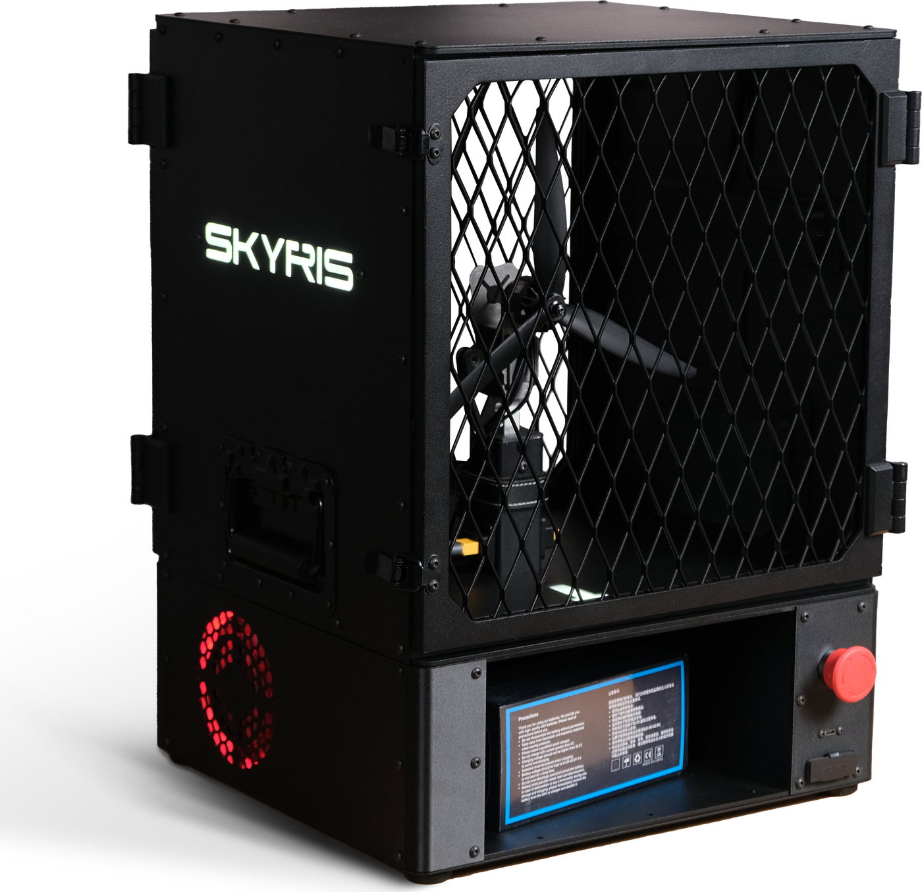
Стенд ВМГ · инструкция
SKYRIS · ИСПЫТАТЕЛЬНОЕ ОБОРУДОВАНИЕ
Стенд испытания винтомоторной группы
Двигатель, ESC и воздушный винт: измерение, испытание, отчёт
Устройство стенда, программа управления, порядок испытания и техника безопасности
Notes:
Сегодня разберём стенд Skyris для испытания винтомоторной группы — ВМГ. Винтомоторная группа — это связка из электродвигателя, регулятора оборотов, то есть ESC, и воздушного винта. Именно она создаёт тягу у дрона, и именно её характеристики определяют, сколько дрон поднимет и сколько пролетит.
План такой: сначала посмотрим, что за стенд и что он измеряет, затем подготовку к работе, потом пройдём по всем трём страницам программы — управление тестом, настройки и результаты. В конце — система безопасности, рекомендуемый порядок испытания и действия при нештатной ситуации.
Главная мысль, которую хочется донести: стенд — это измерительный прибор с вращающимся винтом. Измерения точны только при правильной подготовке, а безопасность обеспечивают не только защиты стенда, но и дисциплина оператора.

Slide 2

СОДЕРЖАНИЕ
От подготовки стенда до готового отчёта
№ | Раздел | Что разберём
1 | Стенд и характеристики | что испытывает и измеряет, каналы, паспортные ограничения
2 | Подготовка к работе | сборка ВМГ, подключение питания и компьютера, проверки
3 | Управление тестом | состояние, телеметрия, ручное управление, режимы, график
4 | Настройки | калибровка датчиков, защита питания, сохранение данных
5 | Результаты | загрузка, сравнение двух испытаний, экспорт отчёта
6 | Безопасность | защиты стенда, порядок испытания, нештатные ситуации
02 · Содержание
Notes:
Шесть блоков. Первый — что за стенд и что он умеет измерять, плюс важная оговорка про паспортные ограничения. Второй — подготовка к работе: от установки двигателя до нажатия Connect.
Третий блок самый большой — основная страница программы «Управление тестом»: строка состояния, телеметрия, ручное управление, параметры испытания и график. Четвёртый — страница настроек: калибровка и защита питания. Пятый — страница результатов: как открыть испытание, сравнить его с другим и выгрузить отчёт.
И шестой блок — безопасность. Он последний по порядку, но не по важности: к нему мы будем возвращаться на каждом шаге.

Slide 3
1 · СТЕНД
Стенд Skyris испытывает мотор, ESC и винт вместе
Что испытывает
Что измеряет
электродвигатель, регулятор оборотов (ESC) и воздушный винт
напряжение, ток и общую тягу; рассчитывает мощность и эффективность
Как испытывает
Что остаётся
один или два канала, ступенчатый или непрерывный режим, графики в реальном времени
сохранённые данные — для отчётов и сравнения двигателей, ESC и пропеллеров
Стенд — сеть 220 В · компьютер — USB · моторы — АКБ с разъёмом XT90 или внешний блок питания
03 · Стенд испытания ВМГ
Notes:
Стенд Skyris нужен, чтобы проверить и измерить характеристики винтомоторной группы — электродвигателя, регулятора оборотов ESC и воздушного винта. Испытываем их вместе, потому что тяга и потребление зависят от всей связки, а не от одного мотора.
Во время работы стенд измеряет напряжение и ток, определяет общую тягу и по ним рассчитывает мощность и эффективность. Можно испытывать один канал или два одновременно, в ступенчатом или непрерывном режиме, и всё это время смотреть показания и графики в реальном времени.
Данные сохраняются, и по ним строятся отчёты: например, можно сравнить два пропеллера на одном моторе и выбрать тот, что даёт больше тяги на ватт.
За безопасностью следит система контроля защитных дверей, кнопки аварийной остановки и напряжения аккумулятора.
По подключению: сам стенд питается от сети 220 вольт и подключается к компьютеру по USB. Двигатели питаются отдельно — от аккумулятора с разъёмом XT90 или от внешнего блока питания.

Slide 4
1 · ХАРАКТЕРИСТИКИ
Что измеряет и рассчитывает стенд
Величина | Как получается | Единица
Напряжение | измеряется отдельно для каналов 1 и 2 | В
Ток | измеряется отдельно для каналов 1 и 2 | А
Тяга | один общий датчик на оба канала | г
Мощность канала | расчёт: напряжение × ток | Вт
Суммарная мощность | сумма мощности активных каналов | Вт
Удельная эффективность | расчёт: тяга на ватт мощности | г/Вт
Газ | проценты или шкала стенда 0–1000 | %
Баланс мощности | только в двухканальном испытании | —
Каналов управления — 2. Измеряются три величины, остальное программа рассчитывает.
04 · Измерительные каналы
Notes:
Посмотрим, что именно мы получаем со стенда. Каналов управления два.
Напрямую измеряются три величины. Напряжение и ток — отдельно для первого и второго канала. Тяга — одним общим датчиком: если работают два мотора, датчик видит их суммарную тягу.
Всё остальное программа рассчитывает. Мощность канала — это напряжение, умноженное на ток, в ваттах. Суммарная мощность — сумма мощностей активных каналов. Удельная эффективность — в граммах на ватт, то есть сколько граммов тяги мы получаем с каждого ватта. Это главный показатель при выборе пропеллера и мотора.
Газ отображается в процентах или во внутренней шкале стенда от нуля до тысячи. А в двухканальном испытании дополнительно рассчитывается баланс мощности между каналами — он показывает, одинаково ли нагружены моторы.

Slide 5

1 · ПАСПОРТНЫЕ ОГРАНИЧЕНИЯ
Пределы стенда берутся только из паспорта
Эти значения зависят от аппаратной версии стенда и в программе не заданы. Перед эксплуатацией впишите их из паспорта своего экземпляра:
Максимальное входное напряжение
Максимальный ток одного канала
Максимальная суммарная мощность
по паспорту: ________
по паспорту: ________
по паспорту: ________
Диапазон датчика тяги
Погрешность измерения напряжения
Погрешность измерения тока
по паспорту: ________
по паспорту: ________
по паспорту: ________
Погрешность измерения тяги
Допустимый диаметр винта
Длительность непрерывной работы
по паспорту: ________
по паспорту: ________
по паспорту: ________
Нельзя определять допустимую нагрузку только по диапазонам полей программы
05 · Паспортные ограничения
Notes:
Важная оговорка, прежде чем что-то запускать. Максимальное напряжение, ток, тяга, мощность двигателя, размеры винта, точность датчиков и продолжительность непрерывной работы определяются аппаратной версией стенда. В программном коде этих значений нет.
Поэтому перед эксплуатацией нужно заполнить девять параметров из паспорта конкретного экземпляра: максимальное входное напряжение, максимальный ток одного канала, максимальную суммарную мощность, диапазон датчика тяги, погрешности измерения напряжения, тока и тяги, допустимый диаметр винта и допустимую длительность непрерывной работы. Поля на слайде можно заполнить прямо здесь, значениями вашего стенда.
И главное правило: нельзя определять допустимую нагрузку по диапазонам полей программы. Если поле позволяет ввести сто процентов газа или сто тысяч секунд, это не значит, что стенд и ваша ВМГ это выдержат.

Slide 6
2 · ПОДГОТОВКА К РАБОТЕ
Подготовка к работе: 13 шагов
Механика
Питание и защита
Программа
1
Установите двигатель, ESC и воздушный винт
5
Подключите АКБ или блок питания, не подавая газ
8
Подключите USB-кабель к компьютеру
9
Запустите программу
2
Проверьте крепёж двигателя и винта
6
Закройте защитные двери
10
Выберите COM-порт, нажмите Connect
7
Убедитесь, что кнопка STOP отпущена
11
Проверьте индикаторы и телеметрию
3
Уберите посторонние предметы из зоны вращения
12
При необходимости обнулите тягу
4
Подключите датчики и регуляторы к своим каналам
13
Укажите параметры оборудования и испытания
Закрепите провода ремешком — иначе их затянет в винт и перерубит
06 · Подготовка к работе
Notes:
Подготовка — тринадцать шагов, сгруппированных в три этапа.
Механика. Устанавливаем двигатель, ESC и воздушный винт на стенд. Проверяем крепёж двигателя и винта. Убеждаемся, что в зоне вращения нет посторонних предметов. Подключаем датчики и регуляторы к соответствующим каналам — первый мотор к первому каналу, второй ко второму.
Питание и защита. Подключаем аккумулятор или блок питания, но газ не подаём. Закрываем защитные двери. Проверяем, что кнопка STOP отпущена — иначе стенд не даст запуститься.
Программа. Подключаем USB-кабель стенда к компьютеру, запускаем программу, выбираем COM-порт и нажимаем Connect. Проверяем индикаторы безопасности и показания телеметрии. При необходимости обнуляем тягу и указываем параметры оборудования и испытания.
И отдельно — провода. Их обязательно закрепить ремешком. Незакреплённый провод при вращении затягивает в винт, и его просто перерубит.

Slide 7


3 · ПРОГРАММА
Верхняя панель — на всех страницах
COM
Connect / Disconnect
список обнаруженных последовательных портов
подключиться к выбранному порту или отключиться
Немедленно останавливает все каналы. Клавиша Esc делает то же самое
Индикатор
Версии
цвет и текст рядом показывают состояние соединения
версия программы и прошивки стенда
Отсоединили USB во время работы — программа прекратит обмен, освободит порт и снова будет готова к подключению
07 · Общие элементы интерфейса
Notes:
Программа состоит из трёх страниц, но верхняя панель доступна на всех.
Слева — список COM: это обнаруженные последовательные порты, среди них выбираем порт стенда. Кнопка Connect подключает к выбранному порту, Disconnect — отключает. Состояние соединения видно по цветному индикатору и тексту рядом. Там же отображаются версии программы и прошивки стенда — их полезно называть, когда сообщаете о проблеме.
Справа — красная кнопка «АВАРИЙНАЯ СТОП». Она немедленно останавливает все каналы. Клавиша Esc на клавиатуре делает то же самое — запомните это, рука до Esc дотягивается быстрее, чем до мышки.
И полезная деталь: если отсоединить USB-кабель во время работы, программа перестанет обмениваться данными, освободит порт и снова будет готова к подключению. Перезапускать её не нужно.

Slide 8
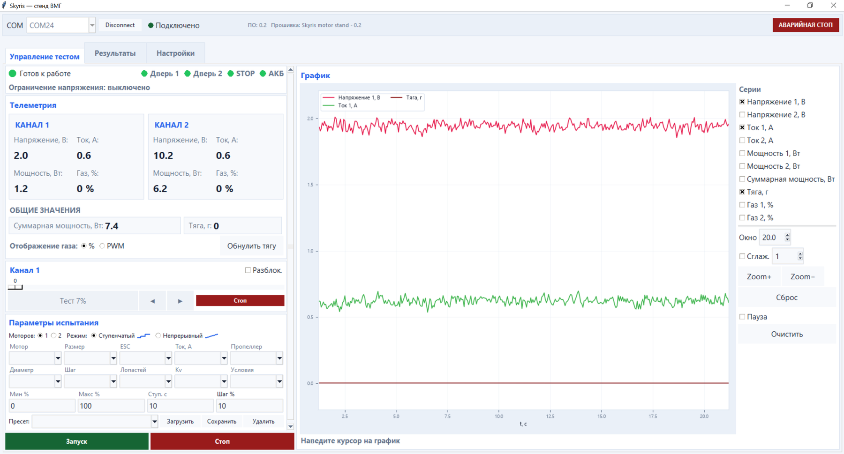
3 · УПРАВЛЕНИЕ ТЕСТОМ
Основная страница: управление слева, график справа
Слева, сверху вниз
1
Строка состояния
2
Телеметрия двух каналов
3
Ручное управление каналами
4
Параметры испытания и пресеты
5
Запуск и Стоп
Справа
6
График реального времени
08 · Страница «Управление тестом»
Notes:
Страница «Управление тестом» — основная рабочая страница. Здесь следим за состоянием стенда, смотрим телеметрию, управляем моторами вручную и запускаем автоматические испытания.
Компоновка простая: всё управление — слева, график телеметрии — справа. Слева сверху вниз идут: строка состояния, телеметрия двух каналов, панели ручного управления, параметры испытания с пресетами и внизу кнопки «Запуск» и «Стоп».
Дальше пройдём по каждому блоку отдельно, в том же порядке, в каком они расположены на экране.

Slide 9
3 · СТРОКА СОСТОЯНИЯ
Строка состояния: можно ли запускать
Серый
Зелёный
Красный
соединения со стендом нет
стенд готов к запуску
испытание заблокировано
Дверь 1, Дверь 2, STOP, АКБ — свой индикатор у каждой защиты: зелёный — норма, красный — блокировка
Рядом — порог минимального напряжения АКБ. Если защита отключена, программа сообщает об этом
09 · Строка состояния
Notes:
В верхней части страницы — строка состояния. Она отвечает на один вопрос: можно ли сейчас запускать.
Общий индикатор бывает трёх цветов. Серый — соединения со стендом нет. Зелёный — стенд готов к запуску. Красный — испытание заблокировано.
Справа — отдельные индикаторы для каждой защиты: обе защитные двери, кнопка STOP и защита аккумулятора. Зелёный цвет — нормальное состояние, красный — блокировка. Если общий индикатор красный, смотрим сюда и сразу видим причину: например, не закрыта вторая дверь.
Здесь же отображается установленное ограничение по минимальному напряжению аккумулятора. На снимке написано «Ограничение напряжения: выключено» — так программа сообщает, что защита отключена. При работе от аккумулятора это повод остановиться и включить её.

Slide 10
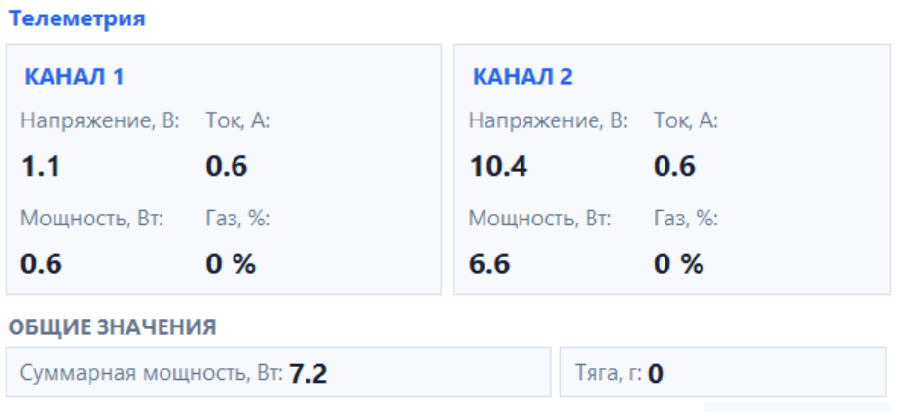

3 · ТЕЛЕМЕТРИЯ
Телеметрия: два канала и общие значения
На каждый канал
напряжение, В · ток, А · мощность, Вт · уровень газа
Общие значения
суммарная мощность, Вт · тяга, г
Переключатель % / PWM
% — 0–100 · PWM — шкала стенда 0–1000. Меняет только отображение, не команду
«Обнулить тягу» принимает текущее показание за ноль — только при остановленных моторах
10 · Телеметрия
Notes:
Телеметрия разделена на два канала. Для каждого канала видим напряжение в вольтах, ток в амперах, мощность в ваттах и текущий уровень газа. Ниже — общие значения: суммарная мощность и тяга в граммах.
Уровень газа можно смотреть в процентах от нуля до ста или во внутренней шкале стенда от нуля до тысячи — переключается кнопками «процент» и PWM. Важно: это только отображение. Фактическая команда мотору от переключения не меняется.
Кнопка «Обнулить тягу» принимает текущее показание датчика за ноль. Пользоваться ей можно только при остановленных моторах. Если обнулить тягу на работающем моторе, ноль сместится, и все последующие измерения тяги будут занижены.
Хорошая привычка перед испытанием: при нулевом газе посмотреть, что ток около нуля, напряжение соответствует источнику, а тяга — ноль.

Slide 11
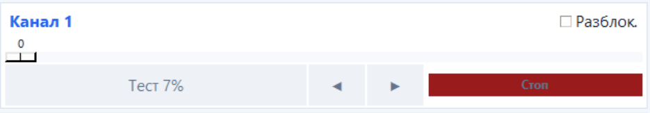
3 · РУЧНОЕ УПРАВЛЕНИЕ
Ручное управление: сначала разблокировка
Разблок.
Ползунок
Тест 7%
◀ ▶
Стоп
без неё канал не управляется; недоступна при открытой двери, STOP или другой защите
уровень газа от 0 до 100 %
мотор на малом газу — только пока кнопку удерживают
обычное или обратное направление вращения
сбрасывает газ выбранного канала
Направление вращения меняйте только после полной остановки мотора
11 · Ручное управление каналами
Notes:
Для каждого активного канала есть своя панель ручного управления.
Сначала канал нужно разблокировать флажком «Разблок.». Если открыта защитная дверь, нажата кнопка STOP или сработала другая защита, разблокировка недоступна — это сделано специально.
Дальше. Ползунок задаёт уровень газа от нуля до ста процентов. Кнопка «Тест 7%» запускает мотор на небольшом газу и работает только пока её удерживают: отпустили — мотор остановился. Это удобно, чтобы проверить направление вращения. Стрелки задают обычное или обратное направление. Кнопка «Стоп» сбрасывает газ выбранного канала.
Правило: направление разрешается менять только при остановленном моторе. Сначала полная остановка, потом стрелка.

Slide 12
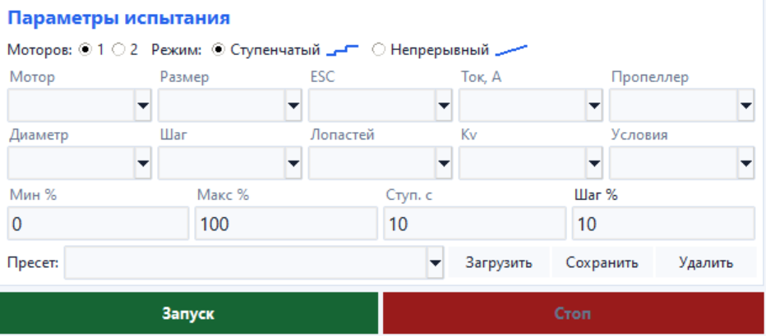
3 · ПАРАМЕТРЫ ИСПЫТАНИЯ
Параметры испытания и сведения об оборудовании
Поле | Значение
Моторов | 1 или 2 канала
Режим | ступенчатый или непрерывный
Мин % / Макс % | начальный и конечный газ, 0–100 %
Ступ., с | время, до 100 000 с
Шаг % | для ступенчатого режима, 1–100 %
Двигатель
ESC
Пропеллер
Условия
название, размер, Kv
модель, допустимый ток
название, диаметр, шаг, число лопастей
описание условий испытания
Сведения сохраняются вместе с результатами и попадают в отчёты
12 · Параметры испытания
Notes:
Блок параметров испытания. Выбираем, сколько моторов испытываем — один или два канала одновременно, и режим — ступенчатый или непрерывный.
Задаём начальный и конечный уровень газа — в пределах от нуля до ста процентов, продолжительность — до ста тысяч секунд, и шаг для ступенчатого режима — от одного до ста процентов. Ещё раз напомню: широкие диапазоны полей — это возможности программы, а не допуски стенда. Реальные пределы — из паспорта.
Перед запуском заполняем сведения об установленной ВМГ: название и размер двигателя, его Kv, модель и допустимый ток ESC, название, диаметр, шаг и количество лопастей пропеллера. При необходимости — описание условий испытания.
Не ленитесь это заполнять: эти сведения сохраняются вместе с результатами и выводятся в отчётах. Через месяц по ним вы поймёте, какой пропеллер стоял в каком испытании.

Slide 13
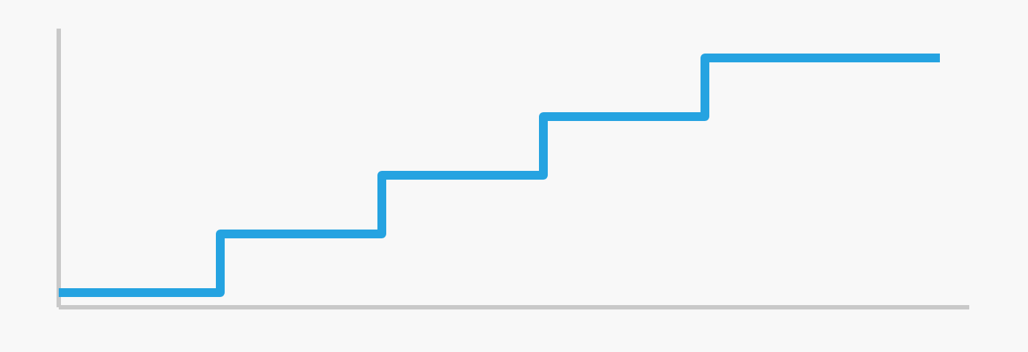
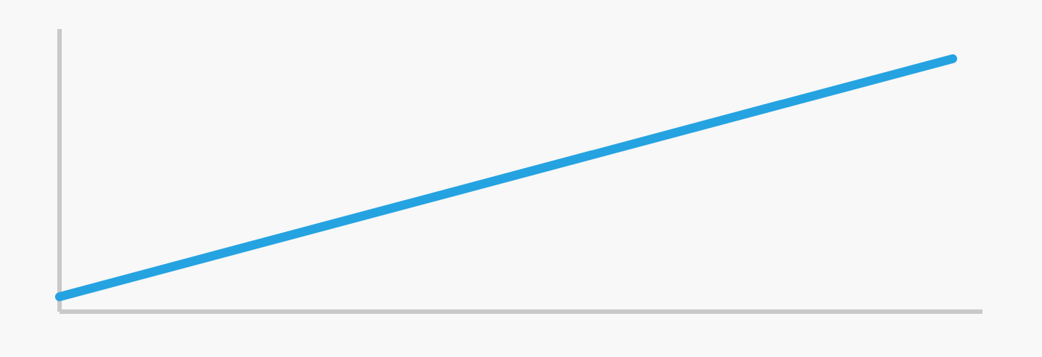
3 · УПРАВЛЕНИЕ ИСПЫТАНИЕМ
Два режима подачи газа
Ступенчатый
Непрерывный
газ растёт с заданным шагом и держится на каждом уровне заданное время
газ плавно растёт от минимального до максимального значения
Телеметрия ≈ 25 раз в секунду
График — до 30 000 последних точек
Проверка направления — кратко на 7 %
13 · Режимы испытания
Notes:
Газ задаётся от нуля до ста процентов, и подавать его можно двумя способами.
Ступенчатый режим: газ увеличивается с выбранным шагом и удерживается на каждом уровне заданное время. Получаем набор устоявшихся точек — например, тягу и ток на десяти, двадцати, тридцати процентах и так далее. Такие данные удобно усреднять и сводить в таблицу, поэтому ступенчатый режим — основной для отчётов.
Непрерывный режим: газ плавно повышается от минимального до максимального значения. Это быстрый способ увидеть всю кривую целиком, но значения в каждой точке не успевают устояться.
Несколько чисел, которые полезно знать. Телеметрия обновляется примерно двадцать пять раз в секунду. График хранит до тридцати тысяч последних точек — при двадцати пяти точках в секунду это около двадцати минут. И для проверки направления вращения есть кратковременный запуск на семи процентах газа.

Slide 14
3 · ПРЕСЕТЫ И ЗАПУСК
Пресеты, запуск и остановка
Пресет
Запуск и Стоп
сохраняет сведения об оборудовании, режим и параметры испытания, настройки защиты АКБ
Запуск проверяет защиты и начинает автоматическое испытание
Загрузить
Сохранить
Удалить
Открыта дверь, нажата STOP или сработала защита АКБ — запуск заблокирован, причина видна по красным индикаторам
Старые пресеты при загрузке автоматически преобразуются в актуальную структуру
Стоп завершает испытание и останавливает моторы
14 · Пресеты, запуск и остановка
Notes:
Чтобы не вводить одни и те же настройки перед каждым испытанием, их сохраняют в пресет. В пресет входят сведения об оборудовании, режим и параметры испытания и настройки защиты аккумулятора.
Кнопок три: «Загрузить» применяет выбранный пресет, «Сохранить» создаёт новый или обновляет существующий, «Удалить» удаляет выбранный. Если у вас остались пресеты от старой версии программы — ничего страшного, при загрузке они автоматически преобразуются в актуальную структуру.
Теперь запуск. Кнопка «Запуск» сначала проверяет состояние защитных систем и только потом начинает автоматическое испытание. Если открыта дверь, нажата кнопка STOP или сработала защита аккумулятора, запуск будет заблокирован. Причину смотрим по красным индикаторам в строке состояния.
Кнопка «Стоп» завершает активное испытание и останавливает моторы.

Slide 15
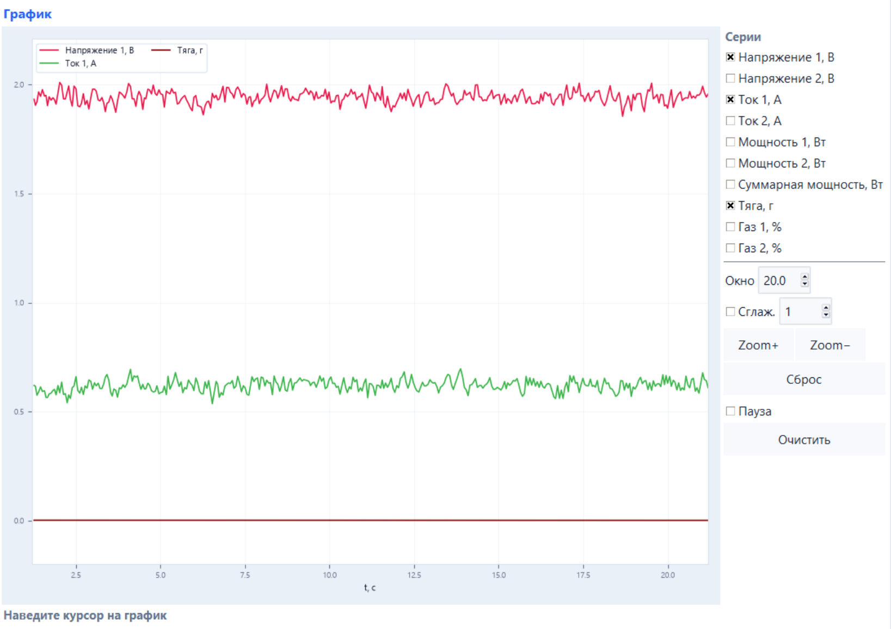

3 · ГРАФИК
График реального времени
Серии
Окно
напряжение, ток, мощность, тяга, газ — выбор линий
видимый интервал времени
Сглаж.
Zoom+ / Zoom− / Сброс
убирает мелкие колебания и «пилу»; размер окна — в соседнем поле
масштаб и возврат к последним данным
Пауза / Очистить
Курсор
остановить обновление или убрать точки с экрана
вертикальная линия; время и значения — под графиком
Сглаживание меняет только отображение — сохранённые исходные данные остаются прежними
15 · График реального времени
Notes:
Справа на основной странице — график реального времени. Он показывает, как меняются напряжение, ток, мощность, тяга и уровень газа. Нужные линии выбираются в разделе «Серии».
Поле «Окно» задаёт видимый интервал времени. Функция «Сглаж.» убирает мелкие колебания и «пилу» на линиях, а размер окна сглаживания задаётся в соседнем поле. Обратите внимание: фильтр меняет только картинку, сохранённые исходные данные он не трогает.
Кнопки Zoom плюс и Zoom минус меняют масштаб, «Сброс» возвращает автоматическое отображение последних данных. «Пауза» временно останавливает обновление графика — удобно, чтобы рассмотреть момент, а испытание при этом продолжается. «Очистить» удаляет накопленные точки с экрана.
Если провести указателем по графику, появится вертикальная линия, а под графиком — время и значения выбранных параметров в ближайшей точке.

Slide 16
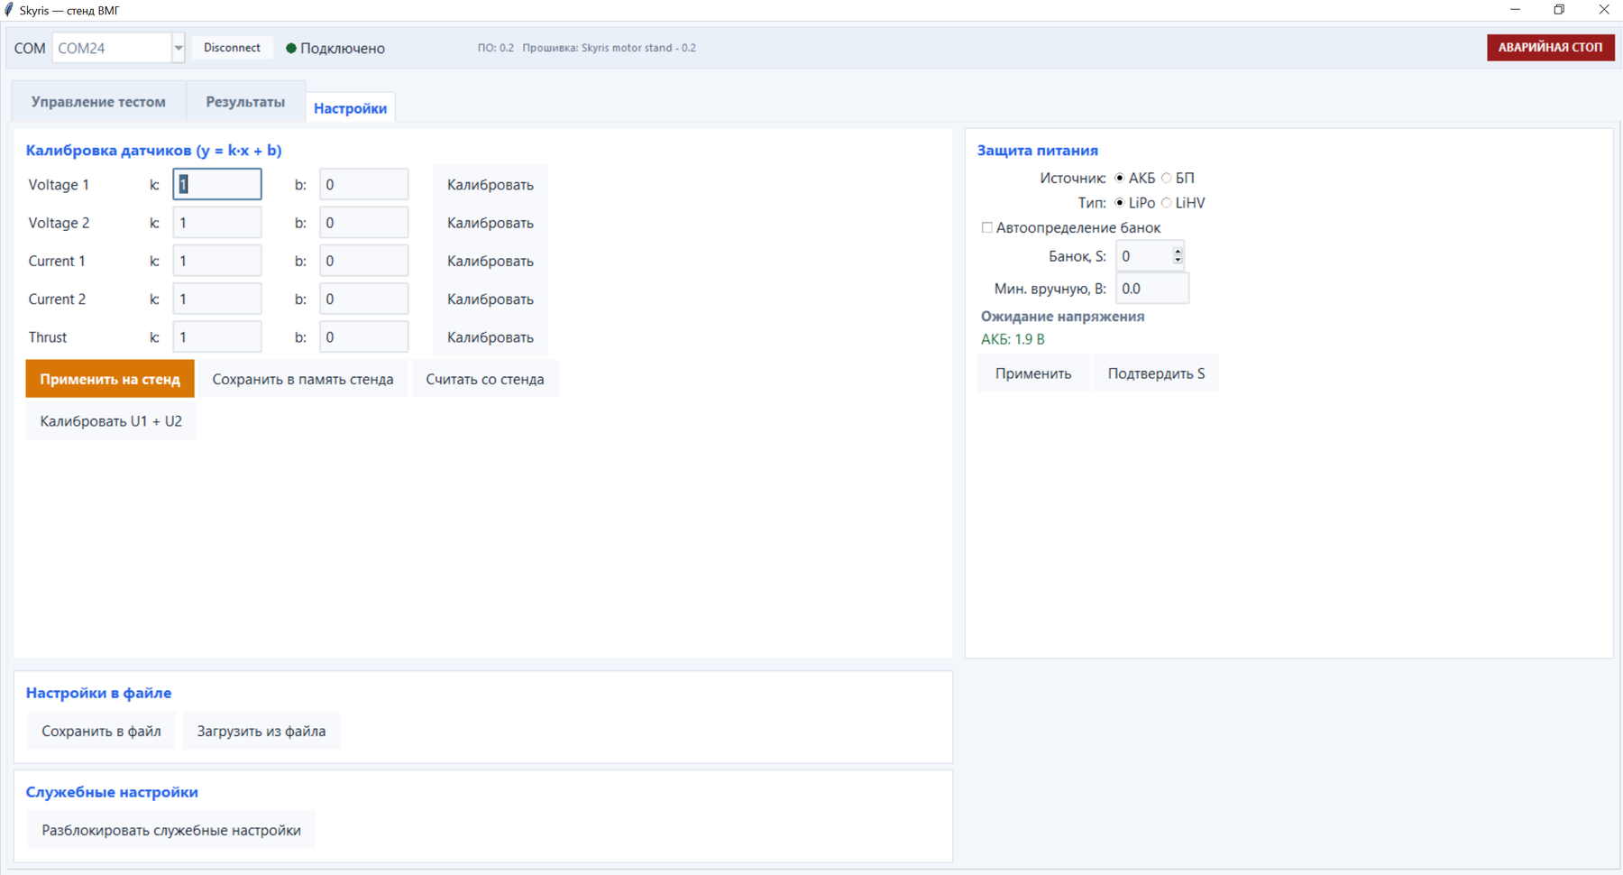
4 · НАСТРОЙКИ
Калибровка датчиков: y = k × x + b
y = k × x + b
k и b
k — масштаб измерения, b — смещение нулевой точки
Что калибруется
напряжение и ток обоих каналов, датчик тяги
Как
вручную или расчётом по эталонным значениям: «Калибровать», «Калибровать U1 + U2»
16 · Калибровка датчиков
Notes:
Вторая страница — «Настройки». Здесь калибруют датчики, настраивают защиту питания и сохраняют конфигурацию стенда.
Калибровка использует линейную зависимость: y равно k умножить на x плюс b. Коэффициент k отвечает за масштаб измерения, b — за смещение нулевой точки. Если, например, вольтметр показывает на два процента больше эталона, поправляем k; если при нуле показывает не ноль — поправляем b.
Калибруются отдельно напряжение и ток обоих каналов и датчик тяги. Коэффициенты можно ввести вручную или рассчитать автоматически по эталонным значениям — для этого кнопка «Калибровать» у выбранного датчика. Для одновременной калибровки двух каналов напряжения есть кнопка «Калибровать U1 + U2».

Slide 17

4 · ЗАЩИТА ПИТАНИЯ
Защита питания: аккумулятор или блок питания
Аккумулятор | Напряжение
LiPo, максимум | 4,20 В на банку
LiHV, максимум | 4,35 В на банку
Рекомендуемый минимум | 3,50 В на банку
Число банок | от 1S до 16S
Режим АКБ
1
Тип: LiPo или LiHV
2
Банки S — автоматически или в поле «Банок, S»; проверить и «Подтвердить S»
3
Минимальное напряжение — вручную; 0 = 3,5 В × S
4
«Применить» активирует защиту
В режиме БП контроль разряда отключён — предполагается лабораторный источник
Одно и то же общее напряжение может соответствовать разному числу банок — проверяйте S вручную
Служебные настройки (администратор): запрет игнорировать открытую дверь, обязательный минимальный порог, блокировка пользовательских настроек
17 · Защита питания
Notes:
Защита питания. Есть два режима.
В режиме АКБ программа контролирует напряжение аккумулятора и блокирует запуск при разряде. Выбираем тип аккумулятора — LiPo или LiHV. Количество банок можно определить автоматически или задать вручную в поле «Банок, S». Автоматическое значение обязательно проверьте и зафиксируйте кнопкой «Подтвердить S». Почему: одно и то же общее напряжение иногда соответствует нескольким вариантам — например, разряженная 4S и заряженная 3S дают похожие вольты.
Минимальное допустимое напряжение можно указать вручную. Если оставить ноль, программа посчитает порог сама из трёх с половиной вольт на банку. Кнопка «Применить» активирует выбранные параметры.
Справочные цифры: обычный LiPo — до 4,20 вольта на банку, LiHV — до 4,35. Рекомендуемый минимальный порог — 3,50 вольта на банку. Программа работает с аккумуляторами от 1S до 16S.
В режиме БП контроль разряда отключается: предполагается лабораторный блок питания.
И служебные настройки — для администратора или ответственного за безопасность стенда. Там можно запретить игнорирование открытой двери, установить обязательный минимальный порог напряжения и заблокировать изменение пользовательских настроек.

Slide 18
4 · СОХРАНЕНИЕ
Где хранятся настройки и результаты
Настройки — файл .ini
Каждое испытание — своя папка
Сохранить в файл — калибровки и защита питания в .ini
results/<название>_<дата>/
├─ исходные измерения — Excel
├─ усреднённый отчёт
├─ data.csv — для повторного просмотра
└─ meta.json — оборудование, испытание, АКБ
Загрузить из файла — восстановить настройки
Файл на компьютере не заменяет запись калибровок в память стенда
Остановили вручную или из-за аварии — уже принятые со стенда измерения тоже сохраняются
18 · Сохранение результатов
Notes:
Где что хранится.
Настройки стенда — калибровки и защиту питания — можно сохранить в файл .ini кнопкой «Сохранить в файл» и восстановить кнопкой «Загрузить из файла». Но запомните: файл на компьютере не заменяет запись калибровок в память стенда. Это резервная копия, а не то, чем пользуется стенд.
Результаты. Каждое завершённое испытание сохраняется в отдельной папке results, с названием испытания и датой. Внутри — исходные измерения в Excel, усреднённый отчёт, файл data.csv для повторного просмотра в программе и файл meta.json с параметрами оборудования, испытания и аккумулятора — то, что мы заполняли перед запуском.
И приятная деталь: если испытание остановили вручную или оно прервалось из-за аварии, уже полученные измерения тоже сохраняются — если программа успела принять их со стенда.

Slide 19
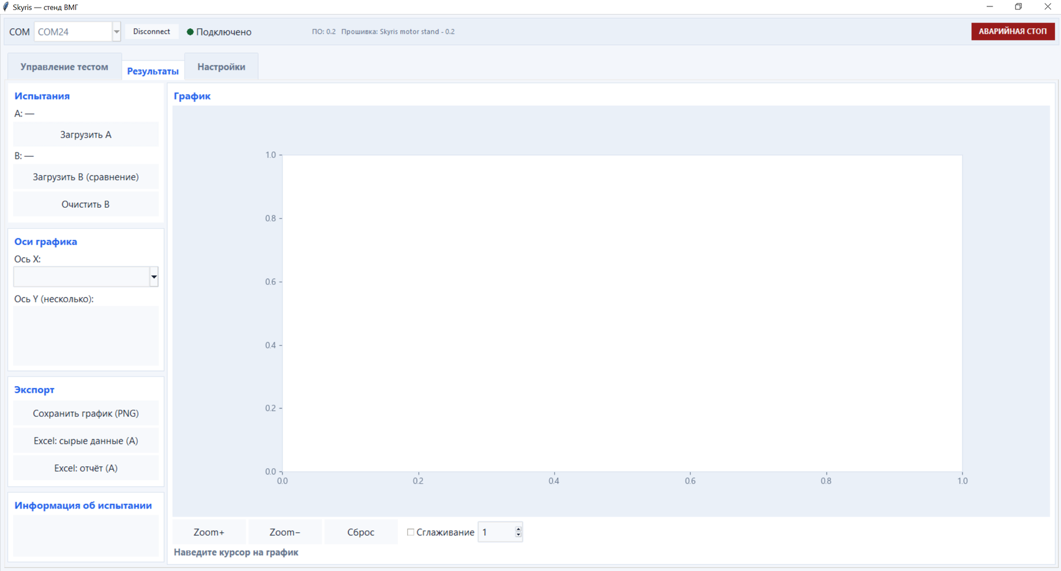
5 · РЕЗУЛЬТАТЫ
Результаты: открыть и сравнить два испытания
Загрузить A
основной результат: папка испытания, data.csv или Excel с исходными измерениями
Загрузить B
второе испытание — на том же графике, другим цветом и стилем линий
Очистить B
убирает сравнение, основной результат остаётся
19 · Страница «Результаты»
Notes:
Третья страница — «Результаты». Здесь открываем ранее проведённое испытание, подробно изучаем, сравниваем с другим и сохраняем данные в удобном формате.
Кнопка «Загрузить A» открывает основной результат. Выбрать можно всю папку результата, файл data.csv или Excel-файл с исходными измерениями.
Для сравнения нажимаем «Загрузить B» и выбираем второе испытание. Оба набора появятся на одном графике и будут отличаться цветом и стилем линий. Так удобно сравнивать, например, два пропеллера на одном моторе. Кнопка «Очистить B» убирает сравниваемый результат, не затрагивая основной.

Slide 20
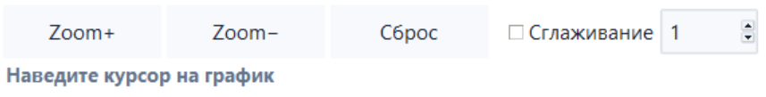
5 · РЕЗУЛЬТАТЫ
Оси, информация об испытании и экспорт
График
Информация
Экспорт
1
Ось X — один параметр
название и дата, продолжительность, диапазоны напряжения и тока, мощность и тяга
PNG — текущее изображение графика
2
Ось Y — несколько: тяга, ток, напряжение, мощность
Excel: сырые данные (A) — все измерения без усреднения
3
Zoom+, Zoom−, Сброс и сглаживание
сведения о двигателе, ESC, пропеллере и аккумуляторе
Excel: отчёт (A) — сгруппировано и усреднено по уровням газа
4
Курсор показывает значения обоих испытаний в точке
20 · График и экспорт результатов
Notes:
Что ещё есть на странице результатов.
График. В поле «Ось X» выбираем параметр горизонтальной оси — например, газ или ток. Для вертикальной оси можно отметить сразу несколько показателей: тягу, ток, напряжение, мощность. Кнопки Zoom и «Сброс» работают так же, как на основной странице, сглаживание делает линии ровнее. При наведении указателя курсор показывает значения загруженных испытаний в выбранной точке — сразу для A и B.
Информация об испытании. После загрузки программа показывает название и дату, продолжительность, диапазоны напряжения и тока, значения мощности и тяги. И сохранённые сведения о двигателе, ESC, пропеллере и аккумуляторе — те самые, что мы заполняли перед запуском.
Экспорт. «Сохранить график PNG» — картинка для отчёта или презентации. «Excel: сырые данные» — все измерения основного испытания без усреднения. «Excel: отчёт» — компактная таблица, где результаты сгруппированы и усреднены по уровням газа. Для сравнения пропеллеров обычно нужен именно отчёт.

Slide 21





6 · БЕЗОПАСНОСТЬ
Стенд сам блокирует опасный запуск
Защитные двери
Кнопка STOP
обе двери должны быть закрыты
аппаратная аварийная остановка отпущена
Аккумулятор
Связь
напряжение выше установленного порога
обмен данными со стендом по USB
Авария во время работы — моторы останавливаются, газ сбрасывается, ручное управление блокируется
АВАРИЙНАЯ СТОП
или клавиша Esc — экстренная остановка
21 · Система безопасности
Notes:
Переходим к безопасности. Сначала — что делает сам стенд.
Программа следит за четырьмя вещами: состоянием обеих защитных дверей, кнопкой STOP, напряжением аккумулятора и связью со стендом. Если обнаружено опасное состояние, запуск блокируется, а соответствующий индикатор становится красным.
Если авария возникает во время работы, программа останавливает моторы, сбрасывает газ и блокирует ручное управление. То есть после аварии нельзя просто продолжить — нужно устранить причину и заново разблокировать каналы.
Для экстренной остановки — кнопка «АВАРИЙНАЯ СТОП» в программе или клавиша Esc.
Но защиты стенда — это последний рубеж, а не первый. Первый — оператор, который правильно собрал ВМГ и не подходит к работающему винту.

Slide 22
6 · ПОРЯДОК ИСПЫТАНИЯ
Рекомендуемый порядок испытания
Подключение
Настройка
Испытание
Завершение
1
Подключитесь к стенду
5
Заполните сведения об оборудовании
9
Закройте и заблокируйте защитную зону
12
Убедитесь, что моторы остановлены
2
Проверьте зелёные индикаторы дверей, STOP и АКБ
6
Выберите один или два канала
10
Нажмите Запуск
13
Откройте результат на странице «Результаты» и сформируйте отчёт
11
Следите за телеметрией и графиком, не приближаясь к вращающимся деталям
3
Проверьте U, I и тягу при нулевом газе
7
Настройте режим, диапазон газа, время и шаг
4
Обнулите тягу
8
При необходимости кратко проверьте направление на 7 %
22 · Порядок испытания
Notes:
Теперь соберём всё в рекомендуемый порядок испытания — тринадцать шагов в четырёх этапах.
Подключение. Подключаемся к стенду. Проверяем, что индикаторы дверей, STOP и аккумулятора зелёные. При нулевом газе смотрим напряжение, ток и тягу: ток около нуля, тяга около нуля. Обнуляем тягу.
Настройка. Заполняем сведения об оборудовании. Выбираем один или два канала. Настраиваем режим, диапазон газа, время и шаг. При необходимости кратковременно проверяем направление вращения на семи процентах.
Испытание. Закрываем и блокируем защитную зону. Нажимаем «Запуск». Контролируем телеметрию и график, не приближаясь к вращающимся деталям.
Завершение. Убеждаемся, что моторы остановлены — только после этого можно открывать стенд. Открываем результат на странице «Результаты» и формируем отчёт.

Slide 23

6 · НЕШТАТНАЯ СИТУАЦИЯ
Нештатная ситуация: сначала остановка
Немедленно остановите испытание, если
Дым, гарь, искры, перегрев, возгорание АКБ
• посторонние звуки или сильная вибрация
• ослабло крепление двигателя или винта
• в защитной зоне посторонний предмет
• нажмите аппаратную кнопку аварийной остановки
• если безопасно — отключите силовое питание
• не открывайте двери до полной остановки винта
• горящий АКБ руками не трогать — правила пожарной безопасности
Открытая дверь или потеря USB тоже остановят испытание и данные сохранятся — но для штатной остановки так делать не нужно
23 · Действия при нештатной ситуации
Notes:
Что делать, если что-то пошло не так.
Испытание нужно немедленно остановить, если появились посторонние звуки или сильная вибрация, ослабло крепление двигателя или винта, или внутри защитной зоны остался посторонний предмет. Не ждите конца испытания — остановите сейчас.
Особенно опасны дым, запах гари, искрение, перегрев или возгорание аккумулятора. В такой ситуации нажмите аппаратную кнопку аварийной остановки и, если это безопасно, отключите силовое питание. Не открывайте двери до полной остановки винта. Горящий аккумулятор нельзя трогать руками — действуйте по установленным правилам пожарной безопасности.
И оговорка: открытие защитной двери или потеря USB-соединения тоже остановят испытание, и уже полученные данные программа сохранит. Но это аварийные пути, использовать их для обычной остановки не надо — для этого есть кнопка «Стоп».

Slide 24
6 · ТЕХНИКА БЕЗОПАСНОСТИ
Пять правил техники безопасности
1
Мотор, пропеллер и прочие элементы зафиксированы
2
Провода и электроника закреплены и при вращении не упадут в пропеллер
3
Не просовывайте руки и предметы за решётку во время испытания
4
Не открывайте дверь стенда во время испытания
5
С аккумулятором — выставьте ограничения и работайте только с ними
24 · Техника безопасности
Notes:
Пять правил техники безопасности, которые действуют на каждом испытании.
Первое: мотор, пропеллер и прочие элементы зафиксированы. Проверяем руками перед закрытием дверей.
Второе: провода и другие электронные компоненты зафиксированы и при вращении не упадут в пропеллер. Это самая частая причина поломок — помните про ремешок.
Третье: не просовывайте части тела и другие предметы за решётку во время испытания. Решётка защищает, только пока вы по эту сторону.
Четвёртое: не открывайте дверь стенда во время выполнения испытания.
Пятое: при работе от аккумулятора выставьте ограничения по напряжению и работайте только с ними. Переразряд портит аккумулятор и может закончиться его возгоранием.

Slide 25




ИТОГИ
Стенд ВМГ: измерить и сравнить без риска
Подготовка
Перед запуском
крепёж, провода на ремешке, двери закрыты, STOP отпущена
зелёные индикаторы, ноль тяги, сведения об оборудовании
Испытание
Результат
ступенчатый или непрерывный режим, контроль по графику
папка results, сравнение A и B, отчёт в Excel
Пределы нагрузки задаёт паспорт стенда — программа их не знает
25 · Итоги
Notes:
Подведём итог.
Подготовка: всё закреплено, провода на ремешке, двери закрыты, кнопка STOP отпущена.
Перед запуском: индикаторы зелёные, тяга обнулена при остановленных моторах, сведения об оборудовании заполнены.
Испытание: выбираем ступенчатый режим для отчёта или непрерывный для быстрой кривой и следим за графиком, не приближаясь к стенду.
Результат: каждое испытание лежит в своей папке results, на странице «Результаты» его можно сравнить с другим и выгрузить отчёт в Excel.
И главное, что стоит унести с собой: пределы нагрузки задаёт паспорт стенда, а не поля программы. Программа позволит ввести многое — отвечает за допустимость оператор.
Спасибо, переходим к практике и вопросам.

